Slide 1



第8章 文件管理
经典教材《计算机操作系统》最新版

Slide 2

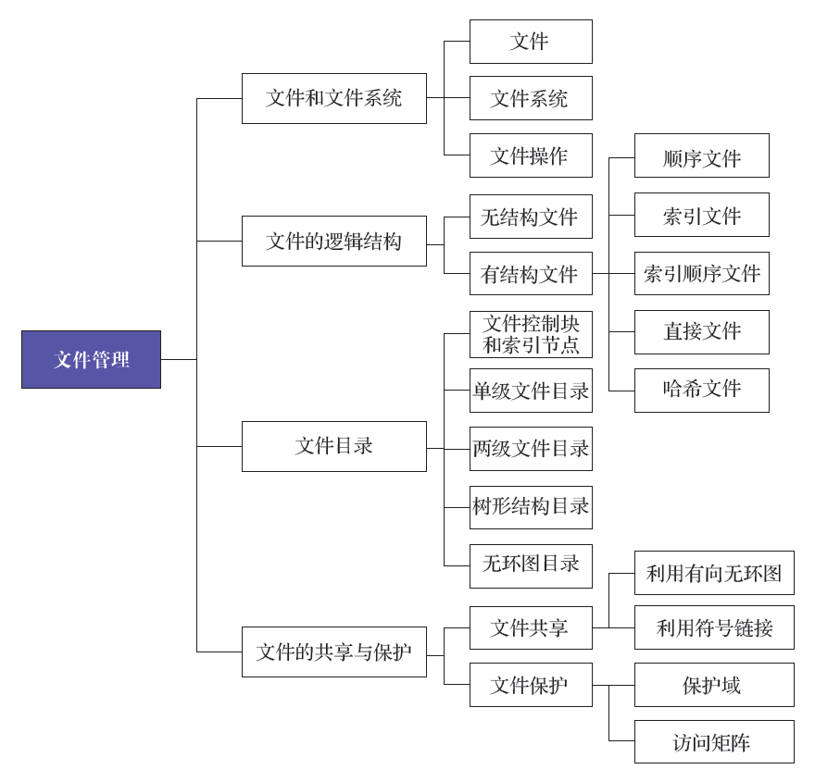
第8章知识导图
第1章 | 操作系统引论
第2章 | 进程的描述与控制
第3章 | 处理机调度与死锁
第4章 | 进程同步
第5章 | 存储器管理
第6章 | 虚拟存储器
第7章 | 输入/输出系统
第8章 | 文件管理
第9章 | 磁盘存储器管理
第10章 | 多处理机操作系统
第11章 | 虚拟化和云计算
第12章 | 保护和安全

Slide 3
内容导航：
8.1 文件和文件系统
8.2 文件的逻辑结构
第8章 文件管理
8.3 文件目录
8.4 文件共享
8.5 文件保护
8.6 Linux文件系统实例
Date

Slide 4
8.1 文件、文件系统
文件：具有文件名的一组相关元素的集合
文件系统：是一种存储和组织计算机数据的方法

Slide 5
文件类型
按用途分类：系统文件、用户文件、库文件
按文件中数据的形式分类：源文件、目标文件、可执行文件
按存取控制属性分类：可执行文件，只读文件，读写文件
按组织形式和处理方式分类：普通文件、目录文件、特殊文件
特殊文件是Linux/Unix系统中用于与硬件设备或进程间通信的特殊文件类型，
目录文件则是一种特殊文件

Slide 6
文件属性和FCB
文件的主要属性（元数据）
文件名
文件类型
文件长度
文件的物理位置
文件的建立时间
文件的访问权限
文件所有者
文件=文件控制块FCB+文件数据
全部元数据放置在FCB中，可以方便实现文件按名存取
FCB的有序集合称为文件目录
为了进一步提高查找效率，可以将除文件名之外的所有属性单独放在一个数据结构，即索引节点中。

Slide 7
索引节点
设目录文件所占盘块数为N，则查找一个目录项平均需要调入盘块(N+1)/2次
假如一个FCB为64B，盘块大小为1KB，则每个盘块中只能存放16个FCB；若一个文件目录中共有640个FCB ，需占用40个盘块，故平均查找一个文件需启动磁盘20次
引入索引节点后，一个目录仅占16B，1KB的盘块中可容纳64个目录项；若一个文件目录中共有640个FCB，需占用10个盘块，故平均查找一个文件需启动磁盘5次
可使平均启动磁盘次数减少到原来的1/4

Slide 8
【2020】某文件系统的目录项由文件名和索引结点号构成。若每个目录项长度为64字节，其中4字节存放索引结点号，60字节存放文件名。文件名由小写英文字母构成，则该文件系统能创建的文件数量的上限为（)。 A .2²⁶ B.2³² C.2⁶⁰ D.2⁶⁴
答案：B
Notes:
索引节点占4个字节，即32位

Slide 9
文件操作
最基本的文件操作
创建文件、删除文件、读文件、写文件、文件定位和截断文件
正确读文件次序：
1．按文件名在活动文件表中找到该文件的目录项
2．按存取控制说明检查访问的合法性
3．根据目录项中该文件的逻辑和物理组织形式，将逻辑记录号转换成物理块号
4.向设备驱动程序发出 I / O 请求，完成数据交换工作
Notes:
“截断文件” 一般是指将文件内容按指定长度或条件裁剪，只保留前半部分、后半部分，或是删除某段内容

Slide 10
文件操作
文件的“打开”和“关闭”操作：
打开open：系统将文件从外存拷贝到内存打开文件表的一个表目中，并将该表目的编号（索引）返回给用户。
关闭close：把文件从打开文件表的表目中删除。
其他文件操作：
重命名、改文件拥有者、查询文件状态等。
创建/删除目录。

Slide 11
内容导航：
8.1 文件和文件系统
8.2 文件的逻辑结构和物理结构
第8章 文件管理
8.3 文件目录
8.4 文件共享
8.5 文件保护
8.6 Linux文件系统实例
Date

Slide 12

8.2 文件结构
文件的逻辑结构：从用户观点所观察的文件组织形式
文件的物理结构：文件的存储结构，指系统将文件存储在外存上所形成的一种存储组织形式
文件的逻辑结构和物理结构，都影响文件的检索速度

Slide 13
8.2 文件类型
按文件是否有结构分类
有结构文件（记录式文件）
定长记录
变长记录
无结构文件（流式文件）
源程序、可执行文件、库函数
文件
记录1
记录2
…
记录n
数据项1
数据项2
…
数据项n
有结构文件按文件的记录方式分类
顺序文件
索引文件
索引顺序文件
直接文件

Slide 14
顺序文件
顺序文件的排列方式
串结构：按存入时间的先后排序，记录间的顺序与关键字无关
检索比较费时
顺序结构：指定一个字段为关键字，所有记录按关键字排序
检索时可利用有效的查找算法，折半查找法、插值查找法、跳步查找法等

Slide 15

顺序文件的优缺点
优点：
有利于大批记录读写
存取效率最高
可存储在顺序存储设备（磁带）上
缺点
查找或修改单个记录：差
增加或删除一个记录：难

Slide 16
索引文件
按关键字建立索引
索引号 | 长度m | 指针ptr
0 | m₀
1 | m₁
2 | m₂
… | …
i | m_{i}
… | …
R₀
R₁
R₂
R₃
…
R_{i}
…
为变长记录文件建立一张索引表
索引表按关键字排序
实现直接存取
优点：把变长记录文件顺序查找变成对定长记录索引文件的随机查找，提高了查找速度。
缺点：需要配置索引表，且每个记录都要有一个索引项，增加了存储开销
索引表
逻辑文件

Slide 17
索引顺序文件
由于顺序文件不能随机查找，索引文件增加了系统开销，提出索引顺序文件
索引顺序文件中，对文件记录进行分组，为每个组的第一条记录建立索引
分组的组间关键字必须有序，通过索引查找。
组内关键字可以无序，按照顺序查找。
优点：极大的减少了访问单条记录的时间，同时保留了文件的顺序性。
缺点：索引表同样增加存储开销

Slide 18
索引顺序文件
姓名 | 其他属性
An Qi
An Kang
Bao Rong
… | …
键 | 逻辑地址
An Qi
Bao Rong
Chen Lin
… | …

Slide 19
直接文件和哈希文件
直接文件（散列文件）
用在不能采用顺序组织方法、次序较乱、又需在极短时间内存取的场合，比如对于实时处理文件、操作系统目录文件、编译程序变量名表等特别有效
关键字本身决定了物理地址，通过对关键字施加变换而获得相应地址
不需要索引，节省了索引存储空间和索引查找时间
哈希文件：
利用Hash函数将记录键值转换为记录的地址。
（哈希函数指将哈希表中元素的关键键值映射为元素存储位置的函数）

Slide 20
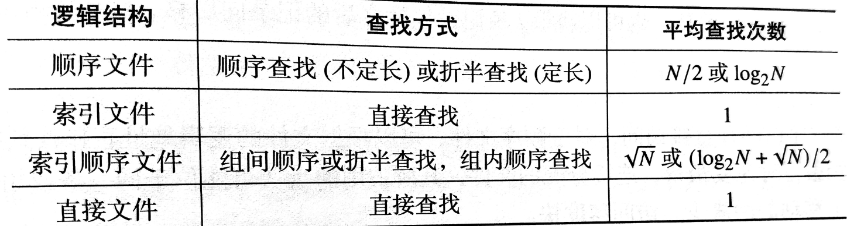

Slide 21
文件的物理结构
不同的外存组织方式，将形成不同的文件物理结构。
连续组织方式：形成的文件物理结构是顺序式文件结构。
链接组织方式：形成的文件物理结构是链接式文件结构。
索引组织方式：形成的文件物理结构是索引式文件结构。
现代OS，可能会采用多种类型的外存组织方式。

Slide 22
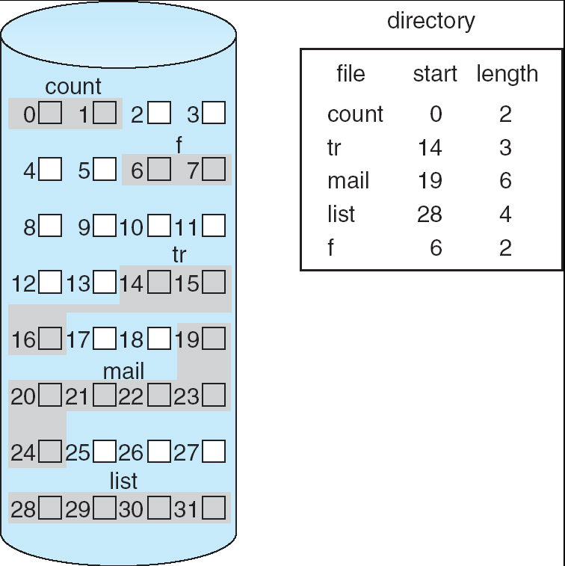
1、连续组织方式
为每个文件分配一组相邻接（连续）的磁盘块
优点：
缺点：
顺序访问容易 － 仅需要起始块号和长度
顺序访问速度快：是几种外存组织方式中最快的一种
支持随机访问
要求分配连续的存储空间，会产生许多外碎片，外存空间利用率低
必须事先知道文件的长度
不能灵活地删除和插入记录
文件不能动态增长

Slide 23
2 、链接组织方式
为文件分配不连续的盘块，通过链接指针将一个文件的所有盘块链接在一起，所形成的物理文件称为链接文件
优点：
链接方式
消除了磁盘的外碎片，提高了外存的利用率
对插入、删除和修改记录都非常容易
文件可动态增长
隐式链接：指针存放在每个盘块中，只适合于顺序访问
显式链接：指针显式地存放在内存的文件分配表FAT中

Slide 24
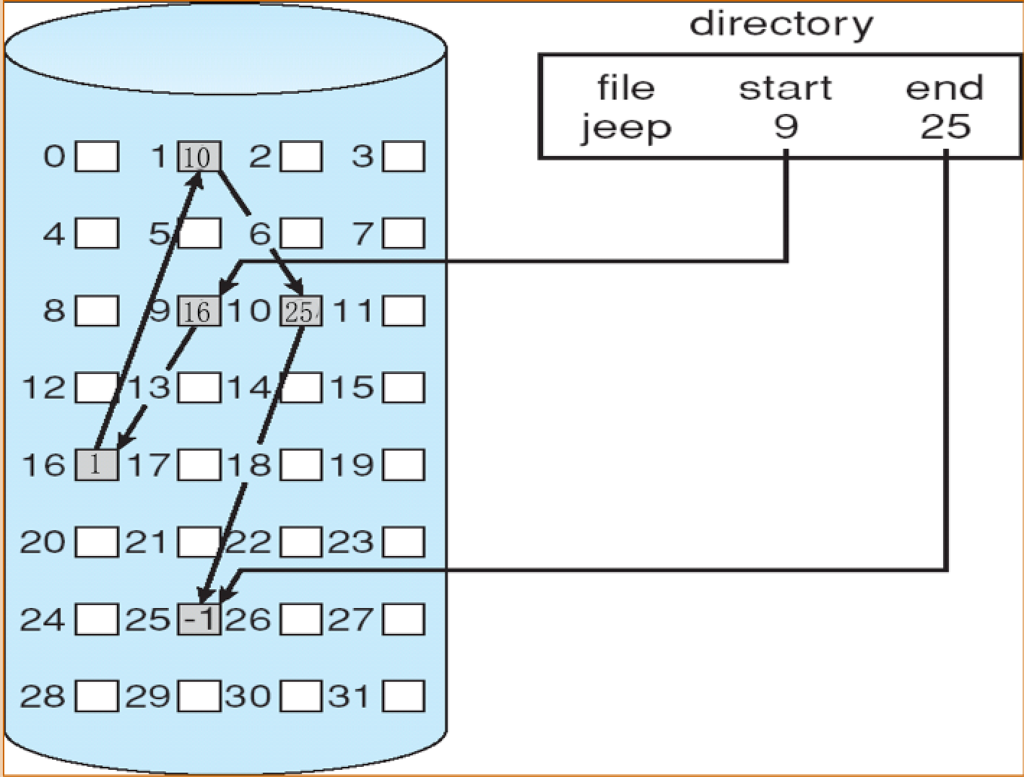
隐式链接示例

Slide 25
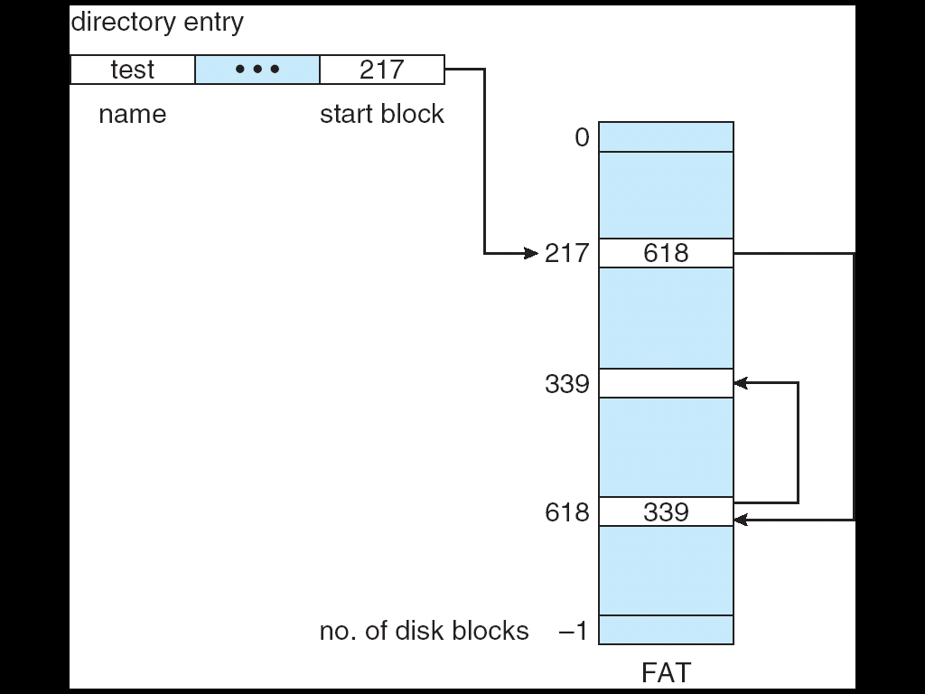
显式链接示例：FAT

Slide 26

FAT文件系统（1）
FAT文件系统是微软最早在MS-DOS开始使用的文件系统
FAT（File Allocation Table）
FAT12
FAT16
FAT32
FAT64（exFAT）

Slide 27
分区容量
FAT32：能够有效管理小硬盘容量上的数据，即硬盘分区不能大于2GB。
NTFS：能够支持2TB的大硬盘，并且随着磁盘容量的增大，NTFS的性能不像FAT32那样随之降低。
单个文件容量
FAT32：不支持单个文件大于4GB。
NTFS：没有太多的限制，取决于硬盘空间容量。
使用功能
FAT32：使用功能上并没有那么完善。
NTFS：功能丰富，像是文件索引、加密操作、压缩分区等。
闪存性能
NTFS：采用的分区形式属于“日志式”，在进行读写操作的时候会对U盘这样的闪存介质有一定的影响，从而降低U盘的使用寿命。
exFAT：专为闪存(U盘、存储卡)设计的文件系统，兼容性非常好。
安全性能
FAT32：不能设置权限，所以安全性能相对较差。
NTFS：可以对文件进行安全设置，如修改、加密、读取目录和设置权限等。
兼容性
FAT32：具有良好的兼容性，几乎所有的主流系统都可以对该格式进行读写。
NTFS：在Mac系统中只能读取NTFS文件，没有权限写入，需要借助第三方工具才能实现，因此跨平台的功能较差。
exFAT：在Windows与Mac系统中均可适用，具有十分强的跨平台能力。
exFAT作为一种较新的文件系统，主要解决了FAT32不支持4G以上大容量文件的问题，并且具有很好的跨平台兼容性。

Slide 28
3、索引组织方式
链接方式的缺点
不能支持高效的直接存取
FAT表需占用较大的内存空间
索引方式：把所有的磁盘块号放在一个索引块(表)中
优点：
支持随机访问
动态存取没有外碎片，但索引块的负担较重
缺点：
需要索引表
对小文件，其索引块的利用率低

Slide 29
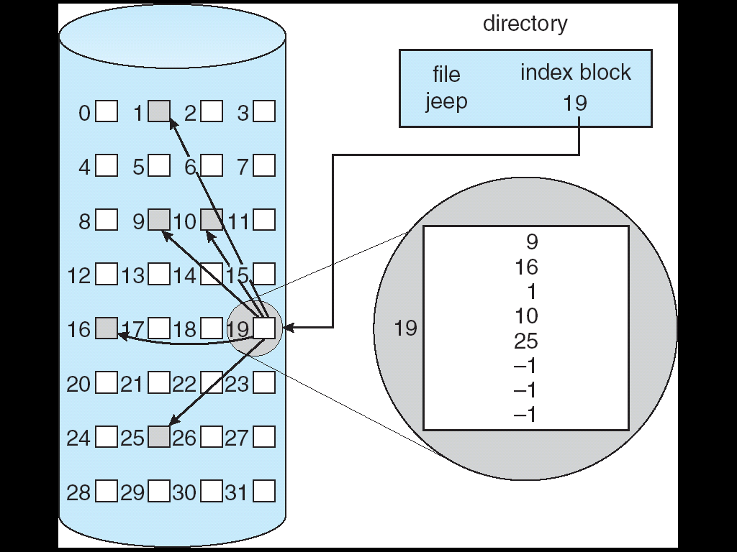
索引组织方式示例

Slide 30
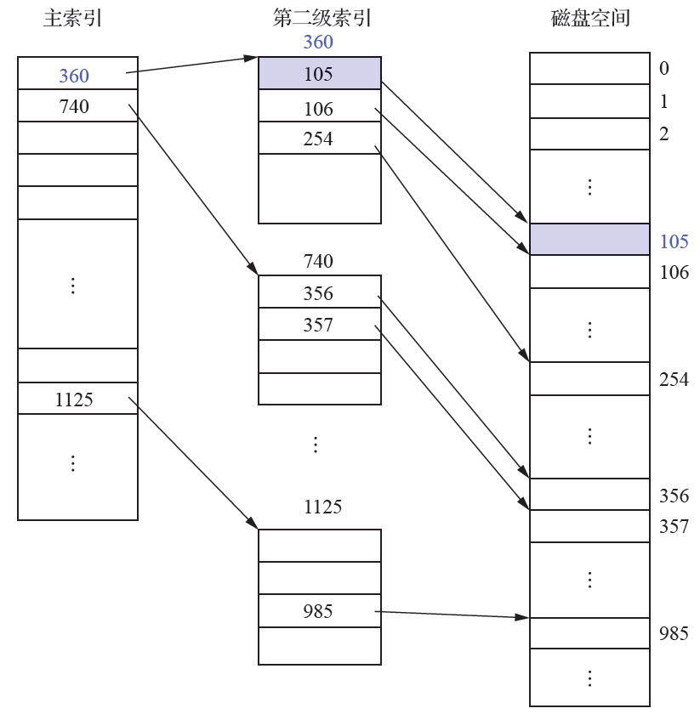
多级索引组织方式

Slide 31
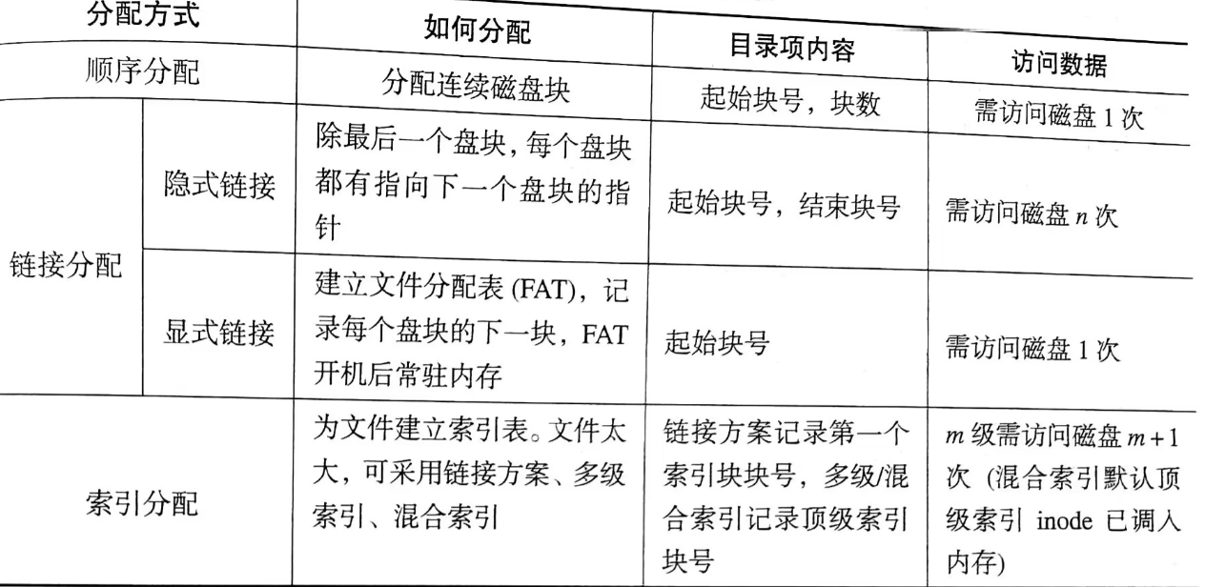

Slide 32
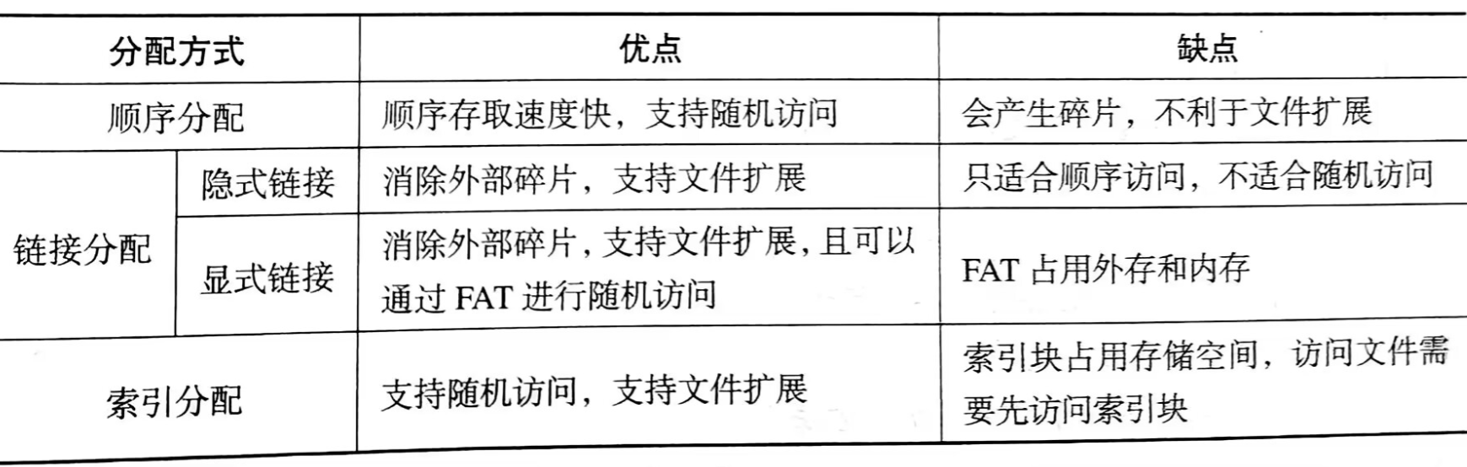

Slide 33
常见两类计算题
第1类计算：文件最大长度的计算
【2010】设文件索引节点中有7个地址项，其中4个地址项是直接地址索引，2个地址项是一级间接地址索引，1个地址项是二级间接地址索引，每个地址项大小为4B。若磁盘索引块和磁盘数据块大小均为256B，则可表示的单个文件最大长度是（)。
A .33KB B.519KB C.1057KB D.16513KB
答案：C
Notes:
解：文件的4个直接地址索引可指向4个盘块，对于间接地址，一个数据块可放256/4=64个地址，则2个一级间址索引可指向2x64=128个盘块，1个二级间址索引可指向1x64x64=4096个盘块。7个地址项共4+128+4096=4228个盘块，数据大小为4228*256B=1057KB
此类题可以先计算总共可以表示多少个盘块数，最后乘上盘块大小。
一个盘块可存放 n / m 个地址项，一次间址可表示 bxn / m 个地址项，二次间址可表示 cx ( n / m )²个地址项，则混合索引分配方式可表达的最大文件长度为( a + bxn / m + cx (n / m)²) xn

Slide 34
第2类计算：通过文件偏移量，计算访盘次数
【2015】在文件的索引节点中存放直接索引指针10个，一级和二级索引指针各1个。磁盘块大小为1KB，每个索引指针占4个字节。若某文件的索引节点已在内存中，则把该文件偏移量（按字节编址）为1234和307400处所在的磁盘块读入内存，需访问的磁盘块个数分别是（)
A .1,2 B.1,3 C.2,3 D.2,4
答案：B
Notes:
此类题应首先计算每级地址项所能表示的文件大小，找到文件偏移量所在的盘块在哪级地址项。如在直接地址项所指的盘块中，则需访盘1次，在一级间址项所指的盘块中，需访盘2次， m 级索引需访盘 m +1次（注：此处描述的是索引节点在内存中的情况，若索引节点不在内存，需要先将索引节点放入内存，再进行查找）
【解析】一个磁盘块大小为1KB，一个索引指针大小为4B，一个磁盘块可存放的索引指针数量1KB/4B=256。一个直接索引指针指向一个1KB的数据块，一个一级索引指针指向的磁盘取里存放了256个直接索引指针，对应的数据块大小为：256x1KB=256KB，一个二级索引指针指向的磁盘块里存放了256个一级索引指针，对应的数据块大小为：256x256x1KB=64MB因为是按照字节编址的，所以偏移量1234指的是1234B。1234B<10KB，说明偏移量为1234所处的磁盘块在直接索引指向的磁盘块中，而题目中已经指明文件的索引节点已在内存中，只需要根据直接索引指针找到对应的磁盘块即可，所以只需要访盘1次。同理，偏移量307400即307400B,10KB+256KB<307400B<10KB+256KB+64MB，说明偏移量为307400所处的磁盘块在二级索引指向的磁盘块中。根据二级索引指针得到一级索引指针再根据一级索引指针得到直接索引指针，直接索引地址即文件所在磁盘块地址，再根据文件所在磁盘块地址得到要找的磁盘块，总共需要访盘3次。提示：此类题型在408考试中多次出现，考生需要熟练掌握。

Slide 35
内容导航：
8.1 文件和文件系统
8.2 文件的逻辑结构
第8章 文件管理
8.3 文件目录
8.4 文件共享
8.5 文件保护
8.6 Linux文件系统实例
Date

Slide 36


8.3 文件目录
目录实现了对文件的有效管理
目录是一种数据结构，用于标识文件及其物理地址
对目录管理的要求
实现“按名存取”
提高对目录的检索速度
文件共享
允许文件重名

Slide 37
单级文件目录
所有用户的文件都在同一目录中
最简单的文件目录
缺点：
查找速度慢
不允许重名
不便于实现文件共享

Slide 38
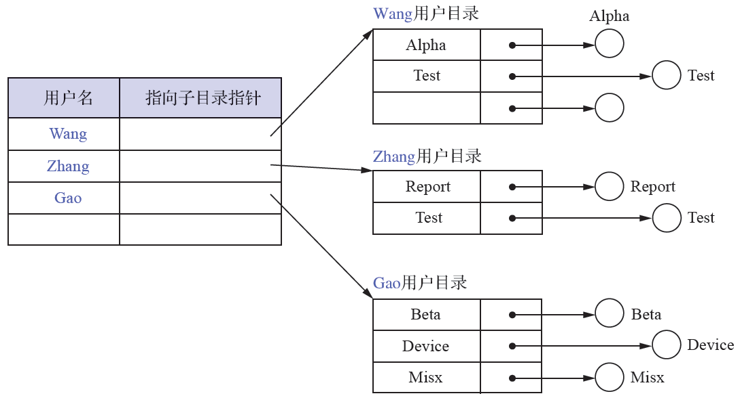
两级文件目录
特点：
提高了检索目录的速度
不同用户可以有相同的文件名

Slide 39
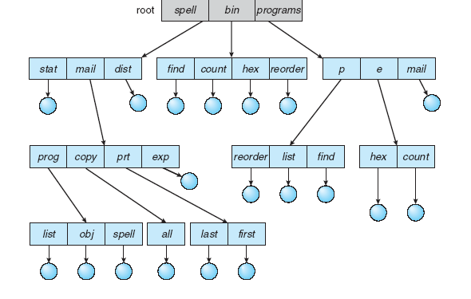
树形结构目录
特点：
每个文件只有一个父目录
增加了磁盘访问次数，影响检索速度，不利于文件共享

Slide 40
路径名和当前目录
绝对路径名：从根目录开始的路径名
相对路径名：从当前目录开始的路径名

Slide 41
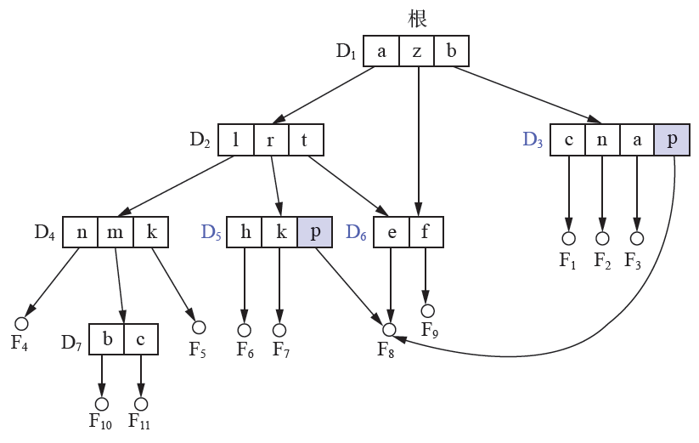
无环图目录结构
有共享的子目录和文件

Slide 42
目录操作
创建目录
移动目录
删除目录：删除/不删除非空目录
链接操作
改变目录
查找操作

Slide 43
内容导航：
8.1 文件和文件系统
8.2 文件的逻辑结构
第8章 文件管理
8.3 文件目录
8.4 文件共享
8.5 文件保护
8.6 Linux文件系统实例
Date

Slide 44
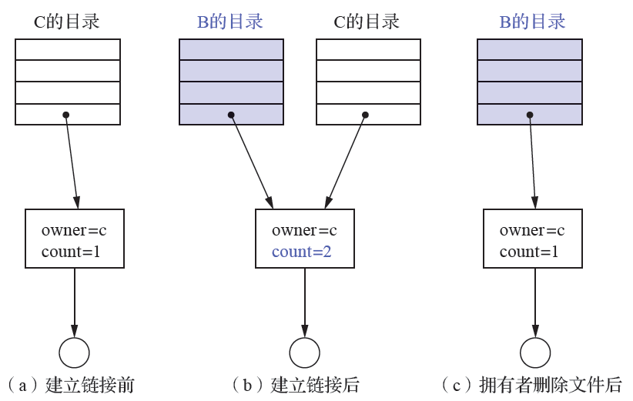
8.4 文件共享
利用索引结点实现共享（硬链接），设置链接计数count
利用符号链接实现共享（软连接），设置快捷方式
符号链接是一个特殊的文件，通过路径形式指向文件或目录。
其存在并不依赖于目标文件。如果删除一个符号链接，目标文件并不受影响，反之，如果移动或删除目标文件，符号链接仍然存在，只是指向一个不复存在的文件。

Slide 45
文件共享
硬链接就是多个指针指向一个索引节点，保证只要还有一个指针指向索引节点，索引节点就不能删除。
软链接就是把到达共享目录共享文件的路径记录下来，当要访问文件时，根据路径寻找文件。建立符号链接后，符号链接文件的引用计数设置为1，源文件的引用次数不会改变。每次访问共享文件时都可能要多次地读盘，这使每次访问文件的开销甚大，且需要额外耗费磁盘空间。
硬链接的查找速度快于软链接

Slide 46
【2020】若多个进程共享同一个文件F，则下列叙述中，正确的是（）
A.各进程只能用“读”方式打开文件F
B.在系统打开文件表中仅有一个表项包含F的属性
C.各进程的用户打开文件表中关于F的表项内容相同
D. 进程关闭F时，系统删除F在系统打开文件表中的表项
答案：B
Notes:
A：多进程共享文件时，打开方式可以按需选择（读、写、读写等），只要满足文件权限即可。例如多个进程同时以 “读写” 模式打开日志文件，只是需要通过锁机制避免数据冲突，并非只能用 “读” 方式。
B：系统打开文件表的核心作用是存储文件的全局公共属性，同一个文件的 inode 是唯一的，因此系统级表项仅存在一个，所有打开该文件的进程都会关联到这个表项，表项中的引用计数会随着进程打开 / 关闭文件而增减。
C：用户打开文件表是进程私有的，表项内容包含进程专属的操作状态（比如读写指针位置、打开时的 flags 参数）。例如进程 A 打开文件后将指针移到末尾，进程 B 打开同一文件的指针仍在开头，两者的用户表项内容必然不同。
D：系统打开文件表项的删除条件是 引用计数减至 0。一个进程关闭文件时，系统只会将该表项的引用计数减 1；只有当所有打开该文件的进程都关闭后，引用计数变为 0，系统才会删除这个表项，释放相关资源。

Slide 47
【2009】设文件F1的当前引用计数为1，先建立F1的硬链接文件F2，再建立F1的符号链接文件F3，然后删除F2，则此时文件F1、F3的引用计数值分别是（)。
A .1、1 B.1、2 C.1、0 D.2、2
答案：A
随堂练习——文件共享

Slide 48
内容导航：
8.1 文件和文件系统
8.2 文件的逻辑结构
第8章 文件管理
8.3 文件目录
8.4 文件共享
8.5 文件保护
8.6 Linux文件系统实例
Date

Slide 49
8.5 文件保护
影响文件安全性的主要因素
人为因素
系统因素
自然因素
访问类型
读
写
执行

Slide 50
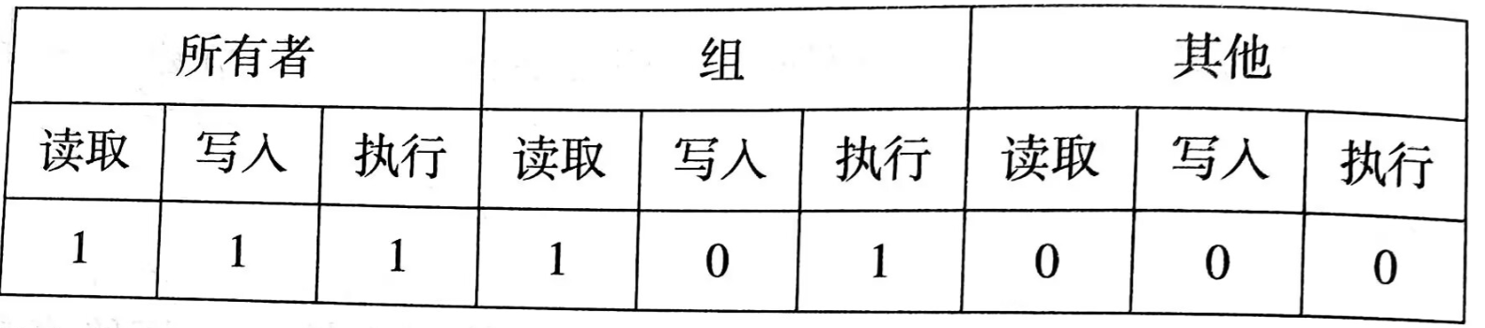
8.5访问控制
身份认证
随堂练习-访问控制
根据访问控制表（ACL），规定每个用户的访问类型
口令和密码
口令指用户在建立一个文件时提供一个口令，系统在建立FCB时附上该口令，同时告诉共享该文件的用户。缺点是口令直接存在系统内部，不安全。
密码指用户对文件进行加密。

Slide 51
相对于密码机制，由于访问控制的级别和保护力度较小，所以访问控制机制的安全性较差，但访问控制的灵活性相对较高。
访问控制是由系统实现的，加密机制由用户实现

Slide 52
补充：外存空闲空间管理方法（第9章）

Slide 53
补充：外存空闲空间管理方法（第9章）
00
00
00
00
空闲区表法
空闲链表法
位示图法
成组链接法

Slide 54
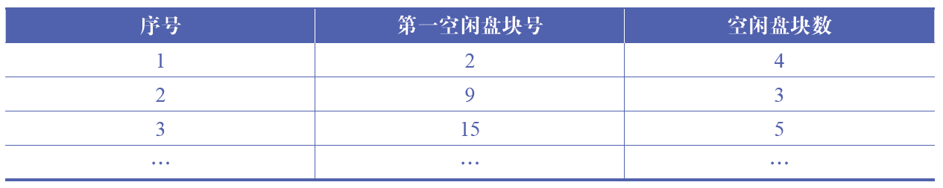
空闲区表法
系统为外存上所有空闲区建立一张空闲表，属于连续分配方式
分配与回收
分配类似于内存的分区动态分配，如首次适应算法和最佳适应算法等
回收时，也类似于内存回收方法

Slide 55
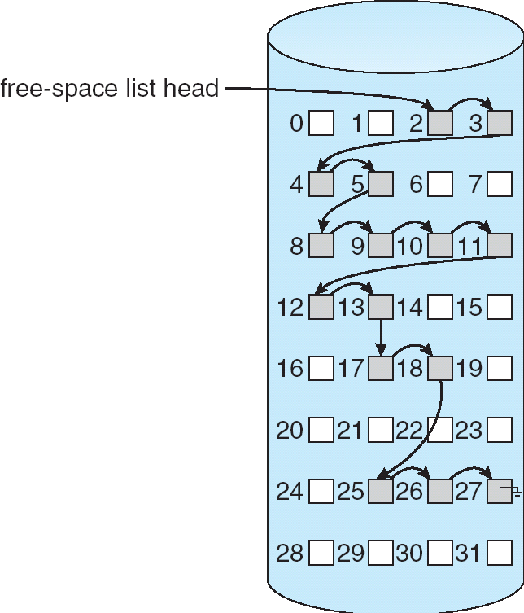
空闲链表法
空闲盘块链
以盘块为单位链接起来
优点：分配和回收简单
缺点：效率较低
空闲盘区链
将所有空闲盘区（每个盘区可包含若干个盘块）链接起来
分配盘区的方法与内存分区的动态分配方法类似
优点：效率较高
缺点：分配和回收比较复杂

Slide 56
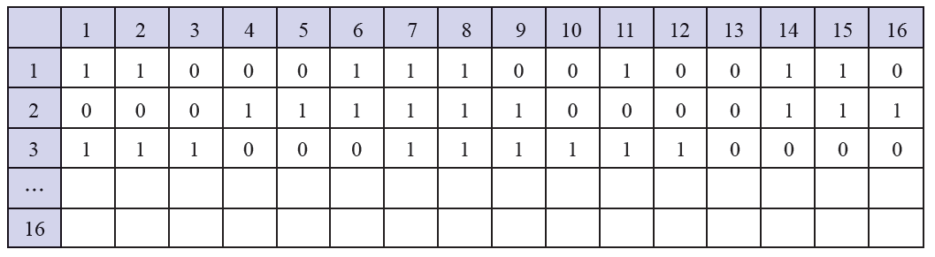
位示图法
位示图
利用二进制的一位来表示磁盘中一个盘块的使用情况
当值为0时，表示对应的盘块空闲
当值为1时，表示已分配
磁盘上的所有盘块都有一个二进制位与之对应，这样，由所有盘块所对应的位构成一个集合，称为位示图

Slide 57
若用8个字（字长32位）组成的位示图管理内存，假定用户归还一个块号为100的内存块时，它对应位示图的位置为（）。
A.字号为3，位号为5 B.字号为4，位号为4
C.字号为3，位号为4 D.字号为4，位号为5
答案：B
随堂练习——位图练习
Notes:
查看豆包之忽悠解答+附赠408专项练习两个word文档（云盘）

Slide 58
成组链接法
在UNIX系统中采用的是成组链接法，这种方法结合了空闲表和空闲链表两种方法，它具有上述两种方法的优点，克服了两种方法均有的表太长的缺点.
用来存放一组空闲盘块号（空闲盘块的块号）的盘块称为成组链块。
把顺序的n个空闲盘块号保存在第一个成组链块中，其最后一个空闲盘块则用于保存另一组空闲盘块号，如此继续，直至所有空闲盘块均予以链接。
系统只需保存指向第一个成组链块的指针。

Slide 59
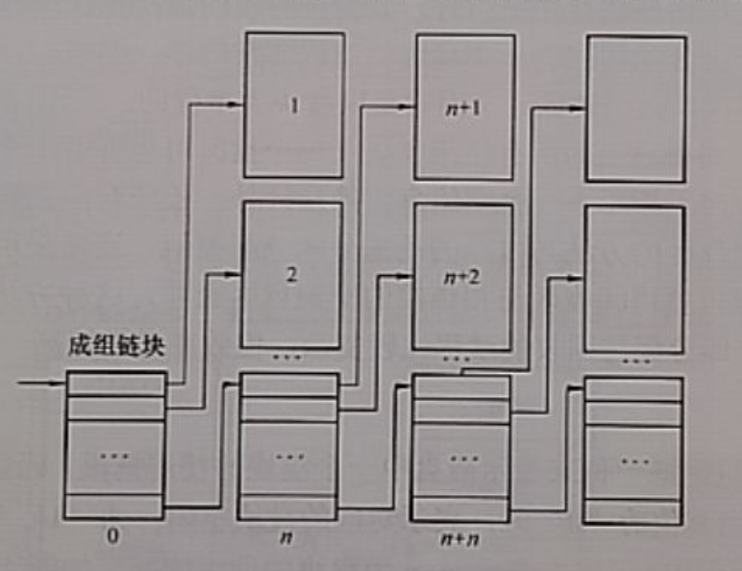
假设磁盘最初全为空闲盘块，其成组链接如图所示。

Slide 60
学 习 进 步 ！
经典教材《计算机操作系统》最新版

